Slide 1
Группа 103b
6 октября 2025 года, 13:00—16:15
 | 10 | П | А |  | СолнцВанна | БаранСаша | Кукушка | Вопросы по текстам |  | Работа на занятии |  |  |  | Устное сочинение
1 | Дэн Пинфэй | +и | 1 |  | \ | \ | \ | 2.8. ——— |  | 0 |  |  |  | 1)+5 *\\\ | 97
2 | Син Цзиньюй | + | 1 |  | \\\\ | \\\\ | 100 | 2.8. \\ |  | 80 |  |  |  | 17) #\\ | 88
3 | У Яохуэй | + | 1 |  | 100 | 100 | 100 | 2.5д ——— |  | 0 |  |  |  | 5) \\\+\ | 97
4 | Фу Цзе | + | 3 |  | \\\ | 100 | \ | 1.2к + |  | 100 |  |  |  | 6) * | 95
5 | Фу Цзявэнь | + | 1 |  | \\ | \\ | \\\ | 2.1. \\ |  | 80 |  |  |  | 9) #* | 85
6 | Хань Яньчао | + | 3 |  | \\ | 100 | 100 | 1.5. + |  | 100 |  |  |  | 4) \\\ | 97
7 | Хэ Пин | + | 4 |  | \ | \\\ | \\ | 1.2. \\\ |  | 70 |  |  |  | 7) *\\ | 93
8 | Цай Цзяжуй | + | 1 |  | \ | \\ | 100 | 2.2л \ |  | 90 |  |  |  | 11) \\ | 98
9 | Цао Цэ | + | 2 |  | \\\ | 100 | \\ | 2.4. * |  | 50 |  |  |  | 15) #*\\ | 83
10 | Чжан Дунцин | + | 3 |  | 100 | \\\\ | 100 | 1.4. \\\\ |  | 60 |  |  |  | 13) * | 95
11 | Чжан Кэхуа | + | 1 |  | \\\\\ | \\\ | \\\\\ | 2.6. \\ |  | 80 |  |  |  | 14) *\\\ | 92
12 | Чжан Сымин | + | 4 |  | 100 | 100 | 100 | 2.2л \ 2.5. \ доп+ |  | 90 |  |  |  | 16) #\\ | 88
13 | Чжан Хуэй | + | 1 |  | 100 | 100 | 100 | 2.6п \ |  | 90 |  |  |  | 19) *\ | 94
14 | Чжан Чжимэй | + | 1 |  | \\ | \ | 100 | 2.5д + |  | 100 |  |  |  | 20) #\ | 89
15 | Чжао Вэйи | + | 3 |  | \\\\ | \ | \ | 1.3. \\\\ |  | 60 |  |  |  | 3)+1 #\\\\ | 87
16 | Чжао Цяньцянь | б
17 | Чжу Вэйли | б
18 | Чэн Ясинь | + | 3 |  | 100 | 100 | 100 | 2.3. \\ |  | 80 |  |  |  | 8) \\ | 98
19 | Чэнь Тяньлу | + | 3 |  | 100 | 100 | \ | 1.1. \\ |  | 80 |  |  |  | 2)+3 *\\\ | 95
20 | Чэнь Шо | + | 1 |  | \\\ | \\ | 100 | 2.3к \\\ |  | 70 |  |  |  | 18) * | 95
21 | Шэнь Уцзюнь | + | 1 |  | \\\\\\ | \\ | \\\ | 2.2. * |  | 50 |  |  |  | 21) ##\\\ | 77
22 | Ян Ванлай | + | 1 |  | \ | \\ | 100 | 2.6. + |  | 100 |  |  |  | 12) * | 95
23 | Ян Цзюньдун | + | 1 |  | /// | \\ | \ | 2.7. \\\ |  | 70 |  |  |  | 10) * | 95
24 | Ян Чжэньюй

Slide 2
Фонетика
Русские скороговорки и стихотворения

Slide 3
С, с/ш

Slide 4
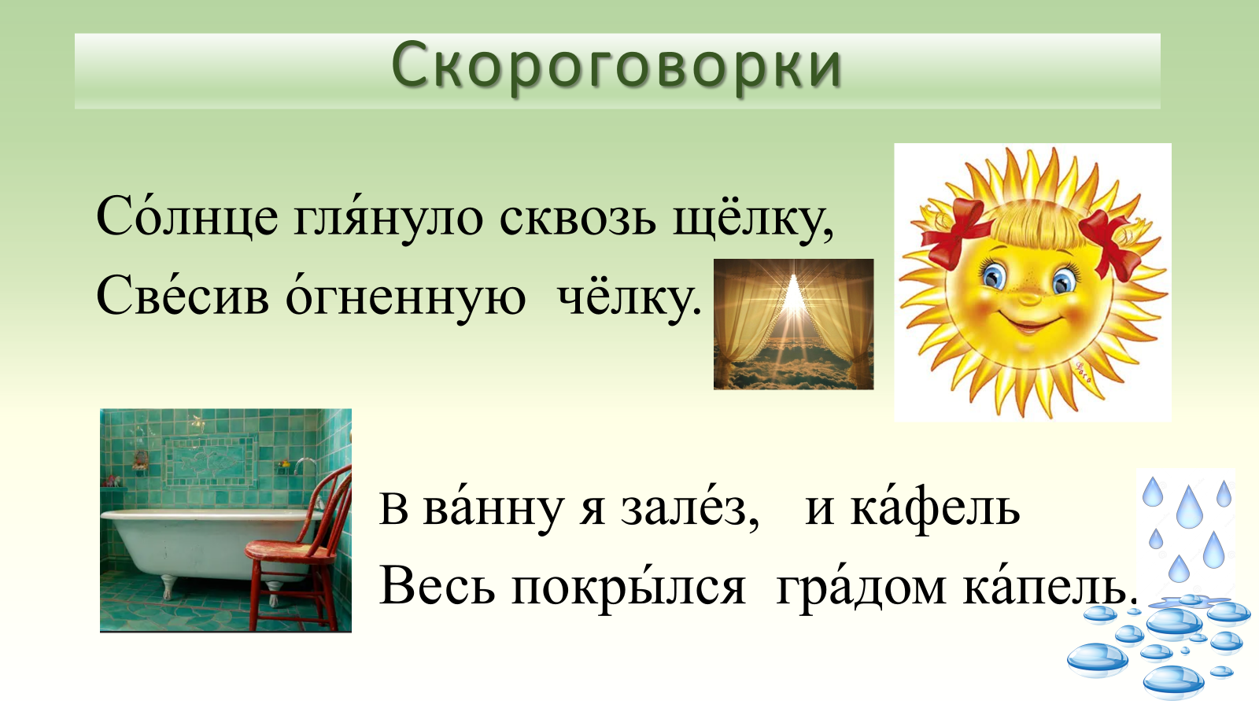

Скороговорки

Slide 5
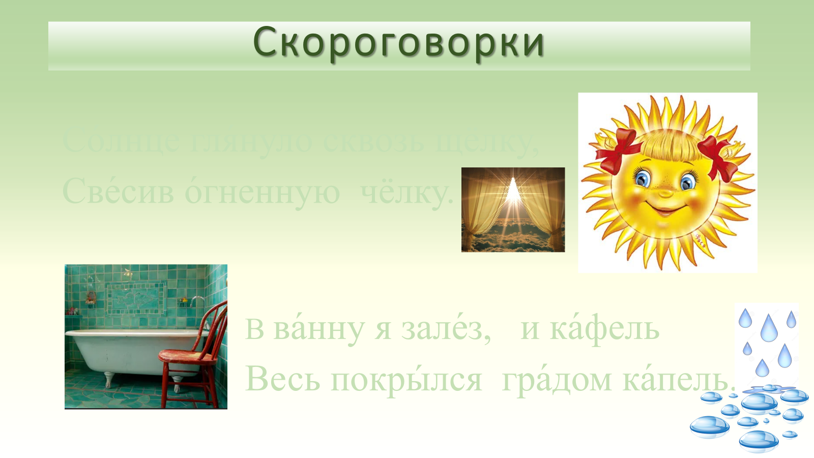
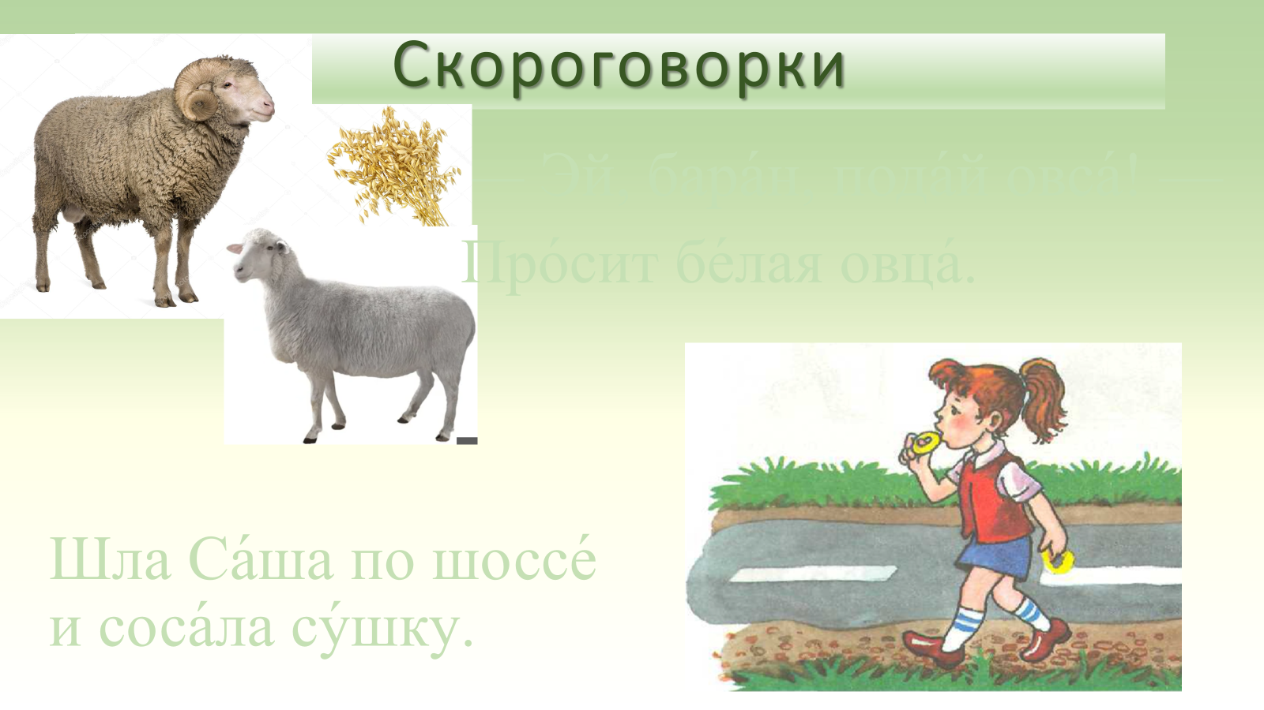
Скороговорки

Slide 6

Скороговорки
Куку́шка кукушо́нку
купи́ла капюшо́н.
Наде́л кукушо́нок капюшо́н:
как в капюшо́не он смешо́н!

Slide 7
Семья.
Отцы и дети.
Взаимоотношения поколений

Slide 8
Домашнее задание на 6 октября 2025 г.
Выучить наизусть скороговорки «Солнце...», «В ванну…», «Эй, баран…», «Шла Саша…».
Прочитать тексты «Взрослые и дети современной России» и «Семья как фактор развития поведения ребёнка» (тема «Семья» на странице «Темы и тексты» — второй и третий тексты из группы «4 текста (формат PDF) »). Ответить на вопросы по текстам.

Slide 9
Взрослые и дети современной России
Мы с удивлением узнаём, что в Японии ребёнку до пяти лет позволяется практически всё, что в Америке подростки в 15—16 лет покидают родительский дом и начинают самостоятельную жизнь, что в Индии совсем маленькую девочку могут выдать замуж. То, что для одного народа само собой разумеется, другому кажется необычным. Вот что пишет американский журналист Дейвид Шиллер, который несколько лет провёл в Советском Союзе вместе со своими детьми: «Весьма оригинально в СССР (эти строки написаны в 1979 г.) относятся к детям. Ребёнка окружают беспрестанным вниманием и постоянно следят, чтобы он „далеко не уходил”. Родители, бабушки и дедушки на улице внимательно следят за детьми, не дают валяться в грязи, разбивать в кровь коленки».
Действительно, во многих российских семьях принято беспокоиться за детей и оберегать их от всевозможных опасностей. Главная задача, например, воспитателей — обеспечить полную безопасность детям, пусть даже ценой скуки и строгих ограничений. В России считается нормальным, что родители помогают своим взрослым детям деньгами или заботятся о внуках. В большинстве развитых стран это не принято, только исключительные обстоятельства способны вынудить человека обратиться за помощью к родителям.

Slide 10
Взрослые и дети современной России
У заботы есть и обратная сторона. Родители считают себя вправе вмешиваться в жизнь взрослых детей, продолжать их оценивать и наставлять.
Высказывание «Я живу ради детей», довольно странно звучащее для жителей многих стран, вызывает в России понимание и уважение. Во многом это отношение сложилось в так называемые застойные годы, когда практически все иные пути личной самореализации, кроме воспитания детей, оказались перекрыты. Но, сделав ребёнка смыслом жизни, взрослый лишает его права выбора, ребёнок должен быть таким и только таким, каким видят его родители. Причём ребёнок невольно становится ответственным за то, удалась ли жизнь его родителей, а это слишком тяжёлый груз для него.
Взаимоотношения взрослых и детей в России прошли путь от домостроевского «почитай отца и мать» и «наказуй дитя» до семей конца советского периода, в которых ребёнок, часто единственный, был царём, богом, центром мироздания, при этом совершенно себе не принадлежа. Как показывает история, ни тот ни другой вариант хорошего будущего стране не обещали. Возможно, вопрос, есть ли россиянам на что надеяться, в гораздо большей степени решается сейчас не в парламенте или правительстве, а в семьях. От сегодняшних и завтрашних родителей зависит, появится ли в стране поколение, выросшее в любви и свободе.

Slide 11
Взрослые и дети современной России
Как относятся к детям в российских семьях?
Помогают ли родители своим взрослым детям?
Какова обратная сторона родительской заботы?
Почему, с точки зрения автора статьи, в советский период родители посвящали всю свою жизнь детям?
От чего зависит появление поколения, выросшего в любви и свободе?

Slide 12
Семья как фактор развития поведения ребёнка
В американской психологии существует понятие «возрастная сегрегация», которое характеризует перемены, происходящие в последние годы в жизни детей и молодого поколения. Возрастная сегрегация проявляется в неспособности молодых людей найти место в жизни общества. При этом человек чувствует себя оторванным от окружающих его людей и дел и даже враждебным к ним: он хочет заниматься своим собственным делом, но часто не знает точно, какое это дело и как им надо заниматься. Когда же молодой человек находит его, практическая работа не приносит удовлетворения и интерес к ней быстро угасает. Этот факт оторванности молодых людей от других людей и настоящего дела в американской психологии получил название отчуждения.
Корни отчуждения американские исследователи ищут в особенностях современной семьи. Они обращают особое внимание на то обстоятельство, что большинство матерей работают. Характерно и то, что число других взрослых членов семьи, которые могли бы взять на себя обязанности по воспитанию ребенка в то время, когда матери работают, резко падает. Растет количество разводов, а следовательно, и детей, воспитывающихся без отцов. Естественно, что и материальный уровень жизни в этих семьях низкий. Однако с психологическим перенапряжением и неудачами приходится иметь дело не только семьям бедняков.

Slide 13
Семья как фактор развития поведения ребёнка
Требования профессиональной деятельности, претендующие не только на рабочее, но и на свободное время матерей и отцов, приводят к тому, что ребенок чаще проводит время с пассивными нянями, чем с родителями. На вопросы анкет отцы — представители средних классов общества — ответили, что тратят на общение со своими годовалыми детьми в среднем 15-20 минут в день.
Затрудняют общение ребенка и взрослого и многие достижения цивилизации: появление дополнительных телевизоров в семье, наличие семейных комнат и отдельных спален, специальных комнат для игр и т. п. ведут к дальнейшему углублению изоляции между поколениями. Невольно приходят на память картины иной, патриархальной семейной жизни, когда вся большая семья (обычно все три поколения жили вместе) собиралась хотя бы один раз в день за одним большим общим столом. Разумеется, в такой семье общение, забота и воспитание детей были непрерывными, а не дискретными. И главное, всегда рядом с ребёнком был близкий человек. Современная цивилизация всё более отдаляется от условий, благоприятных для полноценного психического развития ребёнка, все больше углубляя изоляцию и увеличивая дефицит общения ребёнка со взрослым.

Slide 14
Семья как фактор развития поведения ребёнка
Крайний случай такой изоляции достигается с помощью прибора «искусственная нянька», снабженного специальным приспособлением для укачивания, которое автоматически приводится в действие звуком голоса младенца. Родители при таком воспитании выступают лишь в роли потенциальных наладчиков этого прибора.
Итак, распад семьи, территориальное разделение жилых и деловых районов в городах, поток телевизионных передач, работающая мать и другие проявления «общественного прогресса» уменьшают возможности и потребности в содержательном общении между детьми и людьми старшего поколения и создают очень тяжелые условия для женщин. Растущее число разводов сопровождается в Америке новым явлением: нежеланием кого-либо из родителей брать на себя заботу о ребенке.
Все эти и многие другие, еще более неблагоприятные условия не могут не сказываться на психическом развитии ребенка, что и приводит к отчуждению, причины которого — в дезорганизации семьи.

Slide 15
Семья как фактор развития поведения ребёнка
Каковы отношения современного молодого человека с окружающими его людьми?
В чём проявляется возрастная сегрегация?
В чём причины отчуждения молодого поколения?
Какова роль общения с родителями в процессе воспитания детей?
Сколько времени уделяет общению с детьми современная работающая мать?
Каково влияние достижений цивилизации на процесс общения детей и родителей?
Чем отличался процесс воспитания в патриархальной семье?
Каковы условия полноценного психического развития ребёнка.

Slide 16
Семья как фактор развития поведения ребёнка
Устное сочинение «Основные различия в воспитании детей в традиционном и современном Китае». 5-10 предложений.
14:25+15мин=14:40

Slide 17
Домашнее задание на 10 октября 2025 г.
Выучить наизусть скороговорку «Кукушка…».
Прочитать текст «Отрочество» (тема «Семья» на странице «Темы и тексты» — четвёртый текст из группы «4 текста (формат PDF) »). Ответить на вопросы по тексту.
Подготовить короткий доклад-презентацию «Воспитание детей в Китае. Традиции и современность». Около 5 минут. Разбейтесь на пары!
Внимание! Доклады об образовании будут оцениваться в 2 раза ниже.

